Slide 1


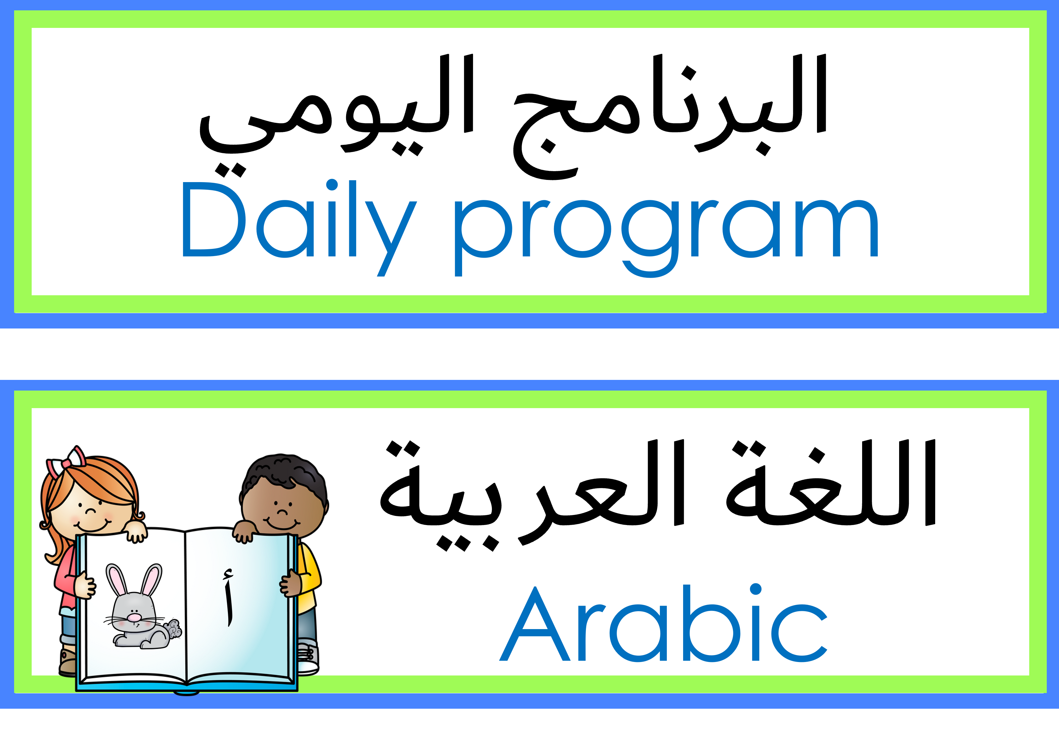
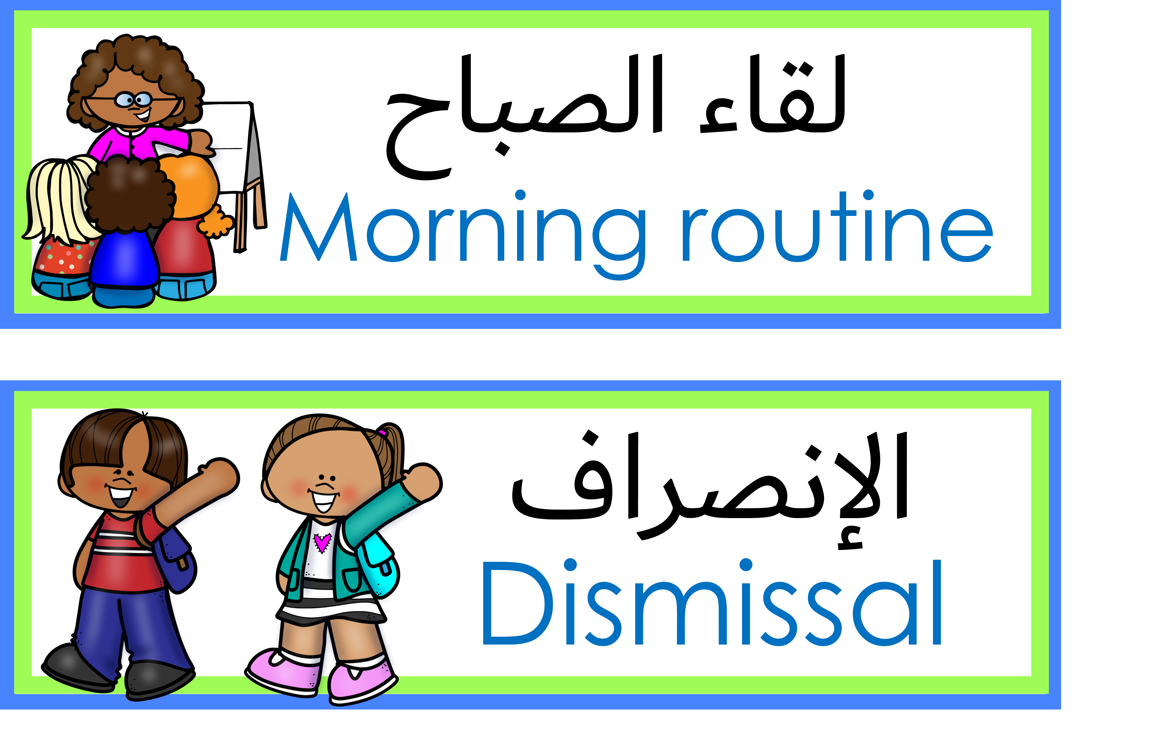

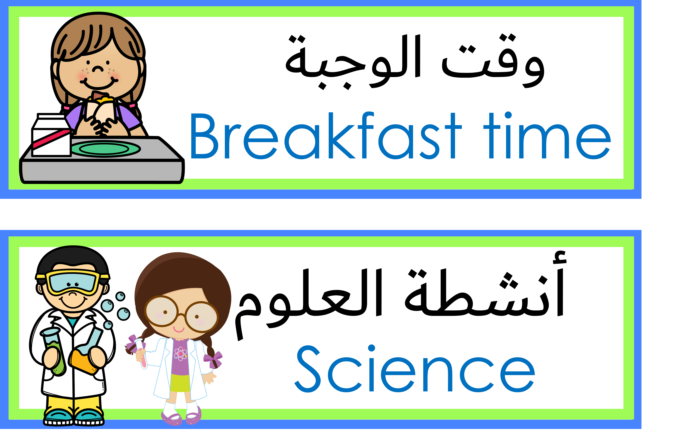

تصميم:
زينة المرزوقي
لكل عابر مر من هنا
كن كالغيث وأروي قبر أبي بدعائك
للمزيد من الملفات يرجى الإنضمام للقناة
https://t.me/zaina_almarzooqi

Slide 2


البرنامج اليومي
Daily program
اللغة العربية
أ
Arabic

Slide 3



لقاء الصباح
Morning routine
الإنصراف
Dismissal

Slide 4




الرياضيات
Math
اللغة الإنجليزية
English

Slide 5



وقت الوجبة
Breakfast time
أنشطة العلوم
Science

Slide 6
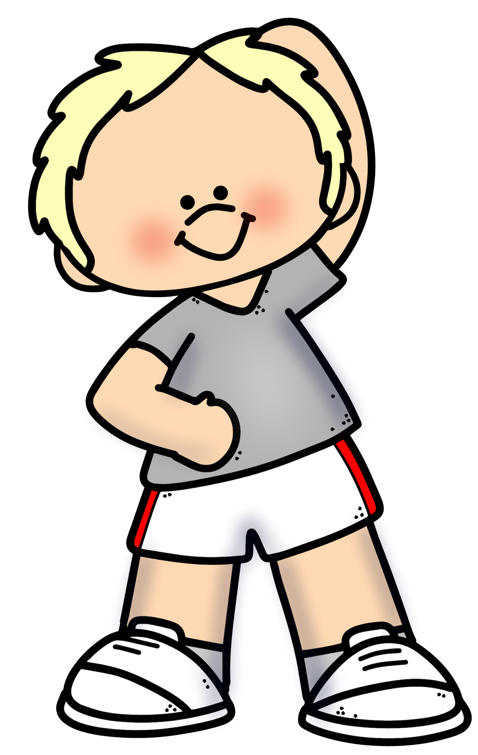


التربية البدنية
P.E
الدراسات الإجتماعية
Social study

Slide 7


فترة الملعب
Play time
التربية الإسلامية
Islamic

Slide 8

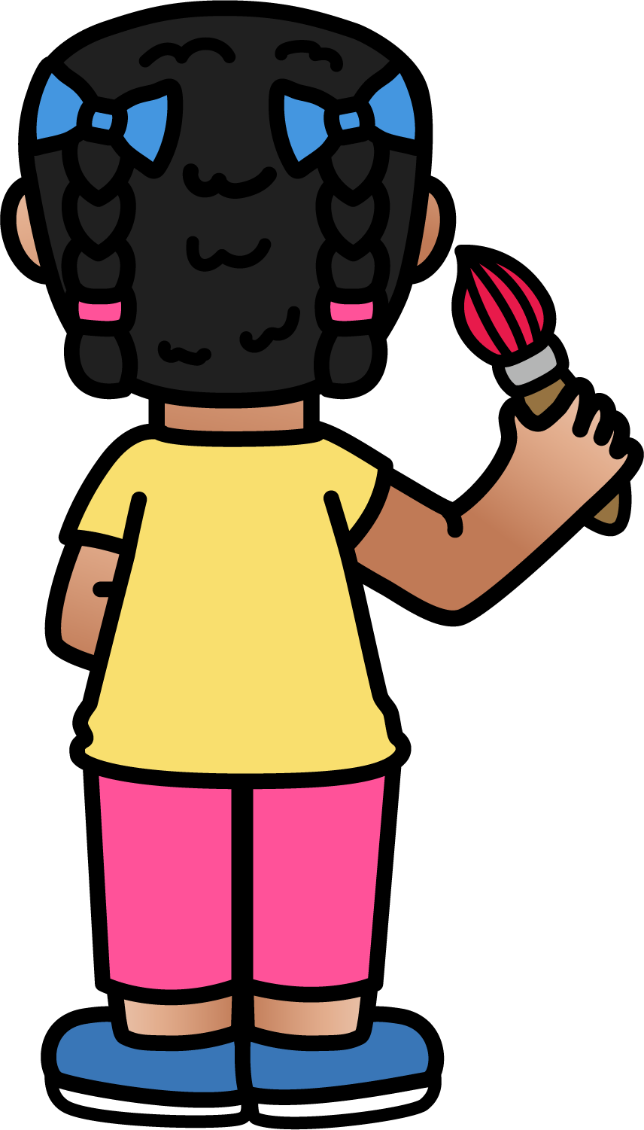


الفنون البصرية
Art

Slide 9

حالة الطقس لليوم:
Todays weather is :

Slide 10


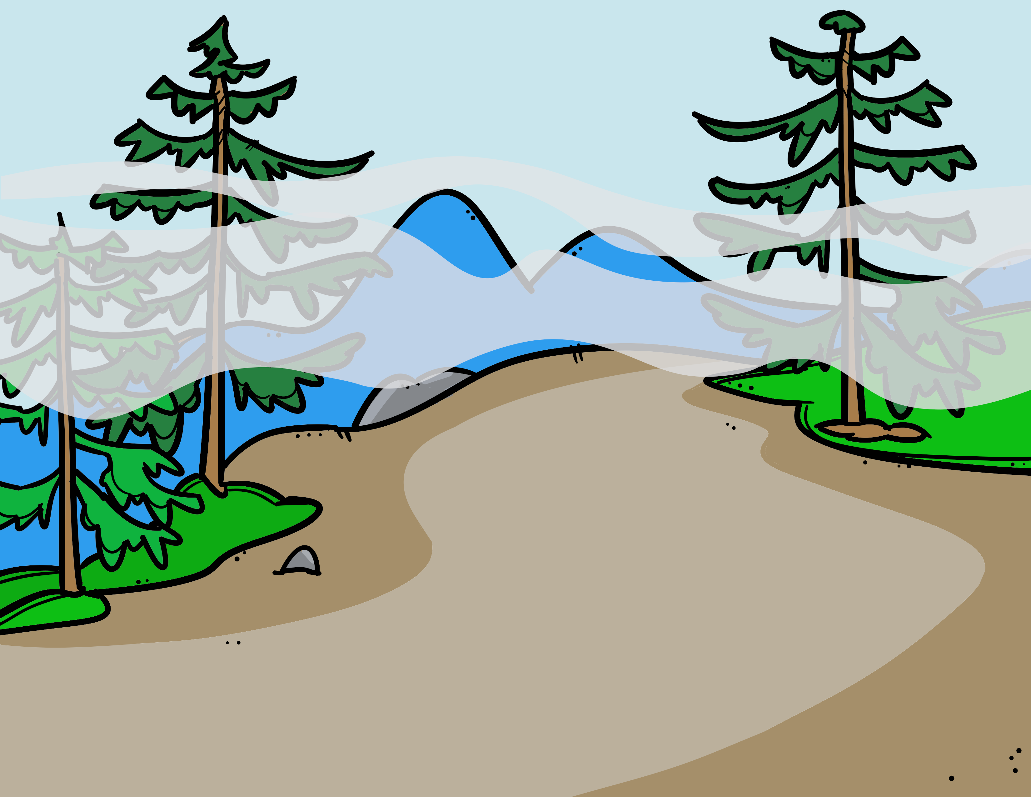


sunny
مشمس
rainy
ممطر
foggy
ضبابي
windy
عاصف

Slide 11

cloudy
غائم

